Slide 1
Autistické poruchy A Jiná Psychiatrická ONEMOCNĚNÍ VE Školním prostředí
Mgr. Martina BRHELOVÁ
Mgr. Lukáš Prostřední

Slide 2
Pervazivní vývojové poruchy
Autistické poruchy (zahrnující Dětský autismus, Aspergerův syndrom a další poruchy) patří mezi závažné psychické poruchy tzv. pervazivní vývojové poruchy. Vznik autistické poruchy je vrozený - podmíněn geneticky.
Příznaky PAS se mění v čase, některé příznaky ve věku nad 5 - 6 let ustupují a objevují se nové symptomy (které se dají někdy přiřadit i k jiným psychickým poruchám – úzkosti, psychosomatické obtíže, agresivita)
U autistických poruch je narušeno fungování ve třech základních oblastech - v oblasti sociálních dovedností, komunikaci a představivosti.

Slide 3
Pervazivní vývojové poruchy mš
Ve věku do 2 let věku dítěte nejčastěji vnímají rodiče opoždění vývoje řeči a zvláštnosti v řeči
Problémy ve vrstevnickém kolektivu, nezapojení do kolektivu v MŠ . Chovají se sociálně nepřiměřeně, necitelně, vyhýbají se očnímu kontaktu. Nechápou pravidla společenského chování.
hrají si jinak než vrstevníci, většinou si nehrají s hračkami či je používají jinak než ostatní děti. Mají zájem o to, jak věci fungují, rozebírají předměty či hračky - Ulpívavé myšlení. Mívají často záchvaty vzteku – ubližují sobě a okolí.
Objevují se abnormální smyslové reakce

Slide 4
Pervazivní vývojové poruchy
Zš
dle handicapu jsou děti zařazování buď do systému speciálního nebo jsou integrováni do běžné třídy
asistent pedagoga – pomoc vs. stigmatizace
metoda strukturovaného učení - vizualizace
individuální vzdělávací plán – kdy je potřeba?
Podpora školního poradenského pracoviště

Slide 5
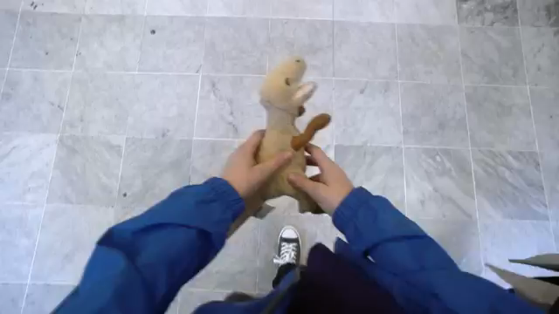

Slide 6
Pervazivní vývojové poruchy projevy ve škole
Nesoustředěnost, přesycenost –“Vypínání se“
Ulpívavé myšlení, monotematičnost
Sociální slepota, sociálně nevhodné chování
Sociální izolace – prevence ohrožení šikanou
Nesnáším školu vs. Musím to zvládnout

Slide 7
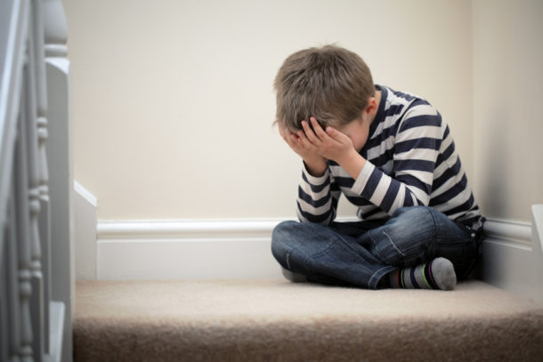
Deprese (porucha nálady) v dětství

Slide 8
Deprese (porucha nálady) v dětství
Nejčastěji vyskytující se onemocnění. V každé třídě je minimálně jedno dítě.
Jiný klinický obraz než u dospělých. Čím dříve se objeví, tím výrazněji v tělesném/fyzickém prožívání - bolesti břicha nebo hlavy, poruchy spánku, poruchy příjmu potravy, nechuť hrát si, bezdůvodná únava nebo naopak hyperaktivita, náhlé zhoršení školního prospěchu, znuděnost, sebepoškozování, snížené sebevědomí, sebeobviňování, agresivita, ničení věcí, aj.

Slide 9
Deprese (porucha nálady) v dětství
Projevy ve škole:
Adhd Horší soustředěnost na látku zhoršení prospěchu depka
Nespavost Únava, nesoustředění
„nikdo mě nemá rád, jsem k ničemu“ – sociální izolace od úspěšných
Plačtivost
únikové tendence – školní absence

Slide 10
Deprese (porucha nálady) v dětství
Vnější faktory
Přetížení dítěte dlouhodobým tlakem na výkon
Problémy vrstevnické skupiny – lásky, nepřátelství, nepřijetí
Osobnostní odlišnosti od skupiny
Nerozpoznaná školní šikana
Vliv rodiny – hádky, nezájem, rodinné tragédie, sociální situace

Slide 11
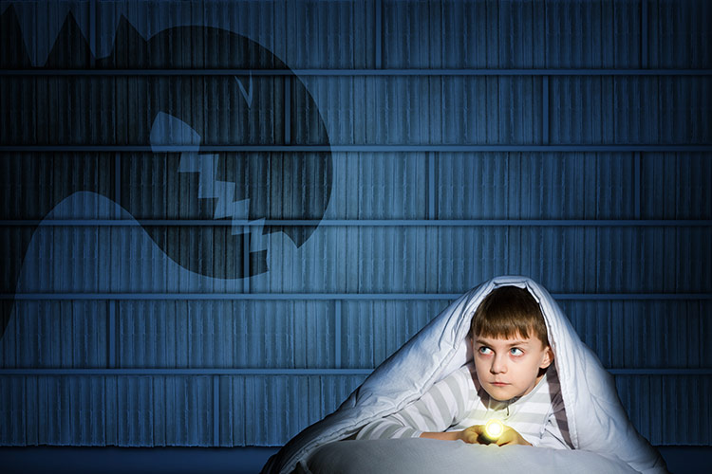
Úzkostné poruchy v dětství

Slide 12
Úzkostné poruchy v dětství
Hlavním rizikovým faktorem pro vznik úzkostných poruch v útlém dětství je „málo bezpečný vztah“ k matce. Úzkostné matky, které jsou nejisté ve své mateřské roli, mají strach z vlastních chyb a z kritiky okolí, začnou dítě nadměrně ochraňovat a kontrolovat a tím tlumit vlastní úzkost.
Tento „přeochranitelský“ přístup dítě zúzkostňuje a brání v posilování kompetencí situaci zvládnout.

Slide 13
Úzkostné poruchy v dětství ve školním prostředí
V dětství a u mladších školáků je úzkost spojena se špatným školním výkonem a zmenšenou sociální přizpůsobivostí – „nezvládnu jít před tabuli“, „nepřečtu to správně“, „Budou se mi smát“, „nezvládnu odpovědět“ posilování nebo snižování sebevědomí
Úzkostná porucha se u malých dětí může projevovat pláčem, bázlivým tulením, strachem se zábranami v sociálním kontaktu, až odmítáním mluvit s kýmkoliv jiným než se členy rodiny, a někdy ani s nimi. Jindy se může úzkost projevit poruchami spánku, nočními děsy nebo poruchami chování – vztekáním, křičením i ničením věcí.

Slide 14
Úzkostné poruchy v dětství ve školním prostředí
mají tendenci vyhýbat se kontaktům – odmítají chodit do školy, mluví málo, mluva je tichá, nechtějí vyprávět, číst nahlas, hlásit se, nechtějí se podílet na aktivitách třídy, tělocvik je problém, odmítají se účastnit dětských kolektivních her a aktivit
Mají strach z třesu, zvracení, z toho, že se jim udělá „ špatně“, Jsou posílány ze školy pro psychosomatické obtíže, Mají obavy ze zkoušení,
Ve škole může výrazná úzkost – úzkostná porucha – způsobovat špatný prospěch, který neodpovídá intelektu dětí – nezvládnou zkoušení i když látku umí na 1

Slide 15
Úzkostné poruchy v dětství ve školním prostředí
Mimo špatné sociální dovednosti jsou úzkostné děti i tělesně méně zdatné, méně šikovné, neumí se bránit a prát, a proto často bývají terčem šikany. Nejsou populární, což zvyšuje jejich sociální úzkost.
Vyhýbavé chování s poruchou sociálního kontaktu neumožňuje volit správné postupy k překonání stresu a úzkosti. Objevují se poruchy sebehodnocení (podceňování). Děti mají touhu zůstávat doma a tím se ještě více izolovat.
Vystupňovaná ÚZKOST může krystalizovat v agresivní chování!!! Vůči sobě – sebevražedné tendence, nebo vůči okolí – situační agrese (házení lavicí, vyhrožování, útěky,řvaní,vulgarity,…)

Slide 16
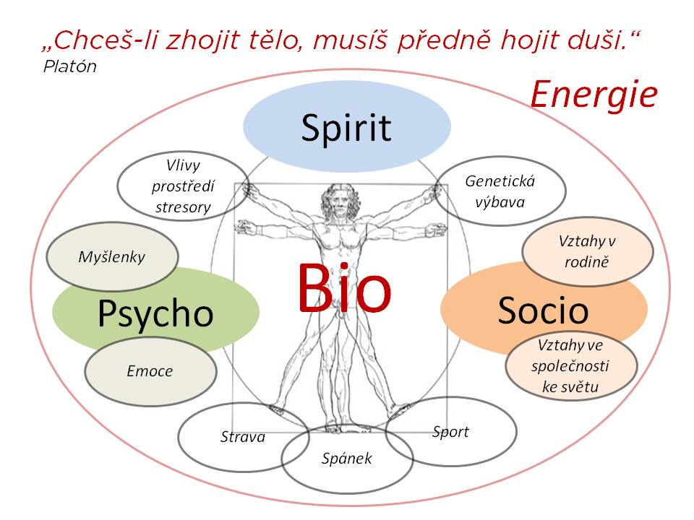
Celostní přístup –psychosomatika

Slide 17
Celostní přístup –psychosomatika
Soustředění se na dítě, nikoli na nemoc. Symptom nemoci manifestuje emoční nezvládání situace
Projevy „neuchopitelné“ – bolesti hlavy, břicha, zubů, kloubů, zad,…
Projevy „viditelné“ – teplota, onemocnění dýchacích cest, střevní obtíže – průjmy, zácpy, alergie, kožní onemocnění, poruchy spánku, aj.
aktuální reaktivita řešení „ absence“
dlouhodobá reaktivita řešení „hospitalizace
- např. poruchy příjmu potravy – přežírání se, anorexie, bulimie

Slide 18
Možnosti řešení:
Monitorování psychického stavu dítěte– pravidelná komunikace a spolupráce škola (TU, AP, VP) a rodič. Učitel by měl být informovaný o „historií“ dítěte.
Empatický přístup ve škole, konzultace s blízkou osobou ve škole
Podpora poradenského zařízení – SPC, PPP. Možnost krizové intervence!!!
Farmakoterapie, psychoterapie – ambulantní léčba
Hospitalizace??? Zjednodušeně: pokud je pacient v nemoci nebezpečný sobě nebo svému okolí.

Slide 19
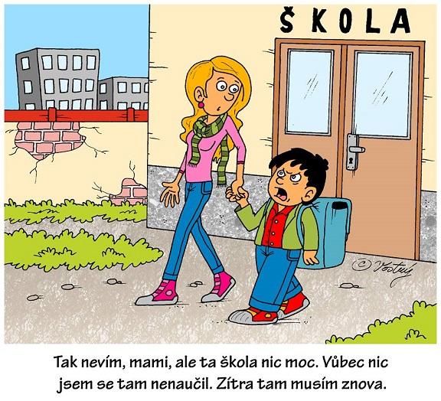
Děkuji za pozornost

